Slide 1

Custome control
Giảng viên: Nguyễn Thị thanh
Trình bày: Nguyễn minh tâm

Slide 2
Nội dung
1. UI My Paint
2. Bố cục Solution
3. Sketch Control
4. Ứng dụng Sketch Control

Slide 3
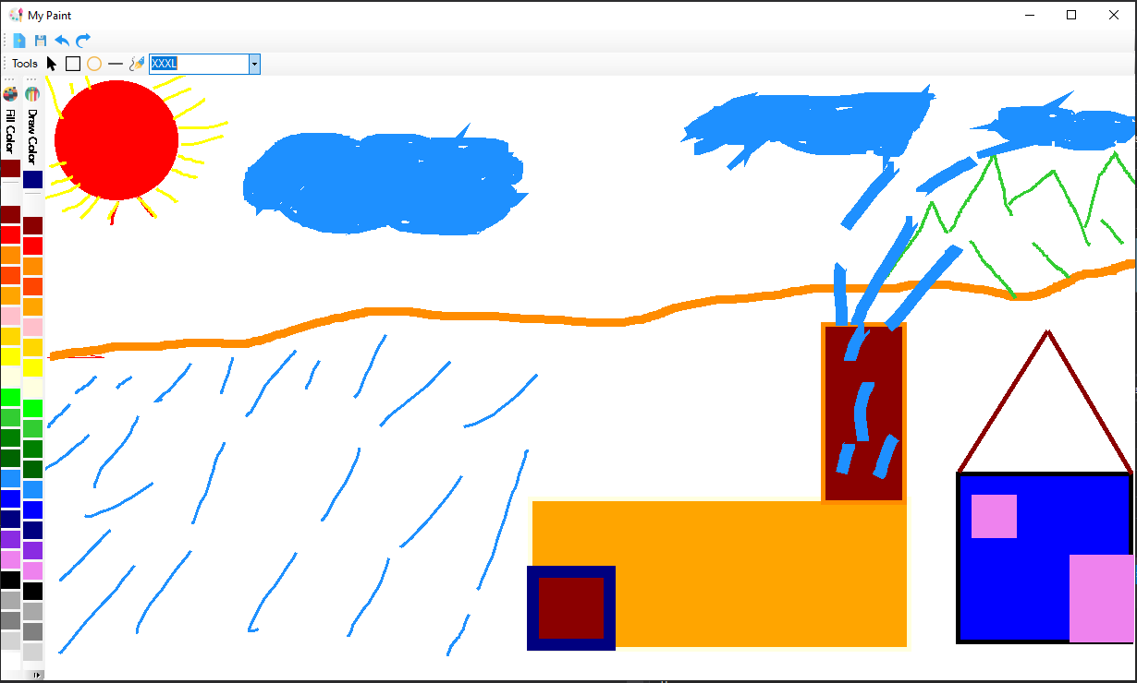
My paint
Toolbar
MyPaint
Color Palette
Sketch

Slide 4
Thành phần
1. Sketch Class: Sketch dùng để thực hiện việc vẽ hình
2. IDrawable: là một Interface cung cấp “khả năng vẽ” cho một đối tượng
DrawableRectangle: thực hiện khả năng vẽ hình chữ nhật.
DrawableCircle: thực hiện khả năng vẽ hình tròn.
DrawableLine: thực hiện khả năng vẽ đường thẳng.
DrawableFreeLine: thực hiện khả năng vẽ bất kì dưới dạng đường thẳng
3. Shape: định nghĩa các hình vẽ (chữ nhật , tròn, elipse, ...)
4. Extensions: tính toán tọa độ 2 điểm để vẽ hình theo 4 hướng
5. MyPaint: Nơi chứa Sketch và các công cụ để vẽ

Slide 5
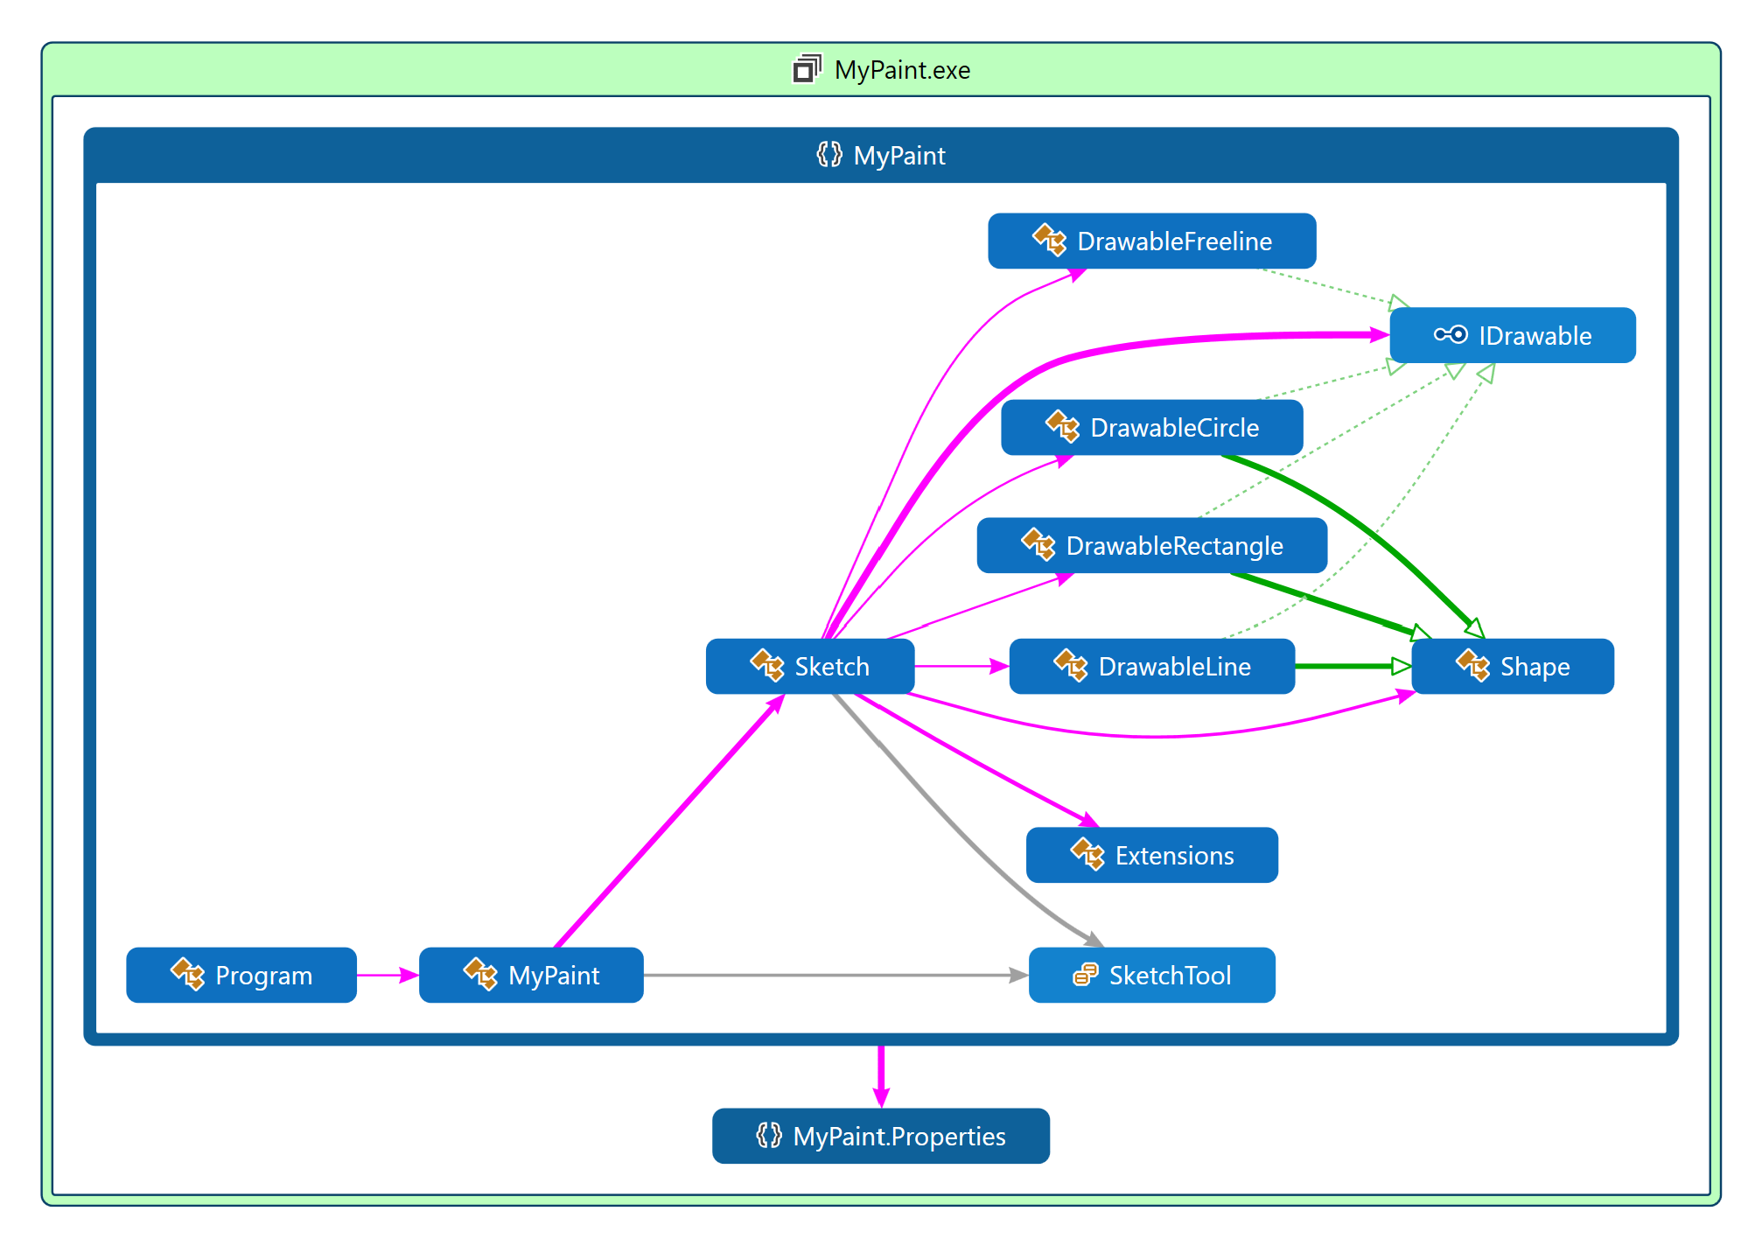
Solution
Notes:
Khi trình bày: Giải thích Flow? Tại sao?

Slide 6
Sketch class
Sketch Class được kế thừa từ Control Class
Bao gồm
SketchTool: được thể hiện dưới dạng enum
List<IDrawable>: tập hợp các hình có khả năng vẽ
Stack<IDrawable>: sử dụng để truy xuất ngược các hình đã vẽ hoặc đã xóa
Override: OnMouseDown(), OnMouseMove(), OnMouseUp(), OnPaint()
Methods: SelectNone(), DrawRect(), DrawCircle(), DrawLine(), Freedraw(), Undo(), Redo(), Clear(), Save()

Slide 7
Sketch class
SketchTool
None: hiển thị con trỏ, không vẽ hình nào
DrawRect: vẽ hình chữ nhật
DrawCircle: vẽ hình tròn
DrawLine: vẽ đường thẳng
Freedraw: vẽ tự do
Undo: quay lại bước vẽ trước
Redo: khôi phục bước vẽ trước

Slide 8
Sketch class
List<IDrawable>
Là một tập hợp các bản vẽ có thể vẽ được
Khi mỗi lần gọi lại OnPaint() thì những gì đã vẽ sẽ bị OnPaint() xóa đi. Cho nên, dung List<IDrawable> để lưu lại các bản vẽ trước sau đó thực hiện việc vẽ lại dựa vào các bản vẽ đã được lưu

Slide 9
Sketch class
Stack<IDrawable>
Thực hiện việc lưu theo cơ chế Stack từ các bản vẽ trong List<IDrawable> nhằm giúp thực hiện thao tác Undo và Redo

Slide 10
Sketch class
Bắt đầu vẽ
OnMouseDown
OnMouseUp
Không vẽ
Vẽ bản mẫu
Vẽ bản chính
OnMouseMove

Slide 11
Sketch class
Methods
DrawRect(): tạo một đối tượng để vẽ một hình chữ nhật từ class DrawableRectangle
DrawCircle(): tạo một đối tượng để vẽ một hình tròn từ class DrawableCircle
DrawLine(): tạo một đối tượng để vẽ một đường thẳng từ class DrawableLine
Freedraw(): tạo một đối tượng để vẽ bất kì từ class DrawableFreeline
Undo(): thực hiện nhận các bản vẽ từ List<IDrawable> theo cơ chế lưu Stack nhằm quay lại các bản vẽ trước
Redo(): thực hiện việc trả các bản vẽ từ Stack về cho List<IDrawable> nhằm khôi phục các bản vẽ
Clear(): thực hiện việc xóa tất cả trong List, Stack và vị trí con trỏ về góc tọa độ nhằm tạo ra một trang mới
Save(): thực hiện việc lưu lại ảnh vừa vẽ

Slide 12
DrawableRectangle
Class DrawableRect được kế thừa từ class Shape và interface IDrawable nhằm
Triển trai hàm Draw() từ IDrawable
Nhận các giá trị thuộc tính từ Shape
Mục đích của việc tách thành class Shape
Vì nhận thấy rằng các thuộc tính này được sử dụng thường xuyên cho việc vẽ bất kì một hình nào đó
Mục đích của việc tách thành interface IDrawable
Triển khai hàm Draw(Graphics g) để cho các class khác mà có khả năng vẽ sẽ kế thừa lại
Ép kiểu trước các hình vẽ từ interface và List<IDrawable> để khi chạy, OnPaint() sẽ tương thích kiểu và có thể vẽ ảnh đó ra màn hình

Slide 13
Ứng dụng sketch
Ứng dụng làm không gian để vẽ, thiết kế từ những công cụ vẽ cơ bản như
Vẽ hình tròn
Vẽ hình chữ nhật
Vẽ đường thẳng
Vẽ tùy ý
Hỗ trợ lưu bản lại bản vẽ, bản thiết kế
Hỗ trợ các thao tác khôi phục (Undo, Redo)

